Slide 1

Análise de Dados Exploratória Quantidade de vacinação por data e região.
Jônatas Gomes Bezerra RA:1272117581
Rafael Tomazelli Lopes RA: 821120761
Viktor Henrique Koscky Doria RA: 119210188
Gabriely Camile De Oliveira Martins RA: 823155179
Lucas Alves Garcia RA: 125111345599

Slide 2
1. Introdução
Organização do relatório:
1- Introdução
Breve introdução sobre a importância da análise da cobertura vacinal no contexto da pandemia da COVID-19.
Objetivos da análise descritiva.
2- Métodologia
Descrição dos métodos e técnicas utilizados na coleta e análise dos dados.
Explicação das fontes de dados utilizadas e sua confiabilidade.
3- Ánalise de dados
Apresentação dos principais insights obtidos a partir da análise descritiva.
Discussão dos resultados e interpretação dos dados.

Slide 3
1.1. Objetivos
O objetivo deste estudo é realizar uma Análise Exploratória dos Dados (Exploratory Data Analysis - EDA) do conjunto de dados da vacinação contra a covid 19, disponível em Analise de dados(linkar análise de dados, onde fica as telinhas); a fim de caracterizar o perfil dos vacinados contra a Covid-19 por Estado, Região e data. Especificamente serão respondidas as seguintes questões de pesquisa:
Quantidade de vacinação 1ª dose
Quantidade de vacinação em 2021
Quantidade de vacinação no Sudeste
Quantidade de vacinação 2ª dose
Quantidade de vacinação 3ª dose

Slide 4
2. Metodologia
Utilizamos a análise exploratória de dados que é uma abordagem que visa entender a estrutura e as características dos dados disponíveis. Para a análise da quantidade de vacinação por data e região, a metodologia aplicada utilizamos os seguintes passos:
1. Coleta de dados;
2. Limpeza de dados;
3. Análise descritiva;
4. Análise exploratória;
5. Análise de correlação;
6. Análise espacial;
7. Interpretação dos resultados;

Slide 5
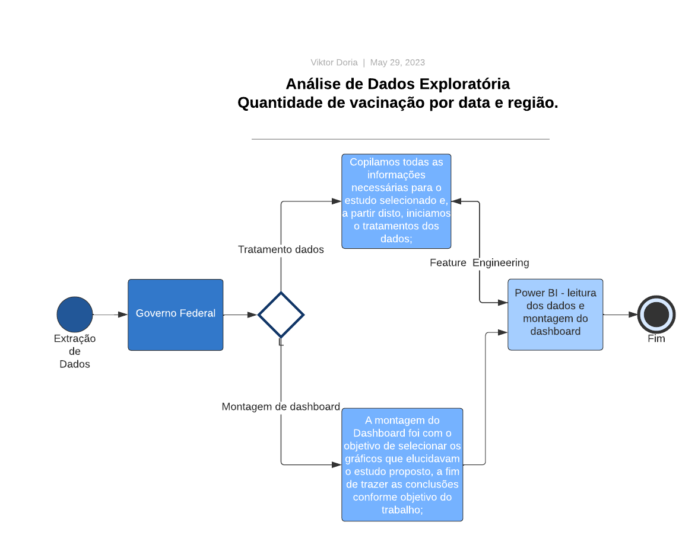
2. Metodologia

Slide 6
OBSERVAÇÕES

Slide 7
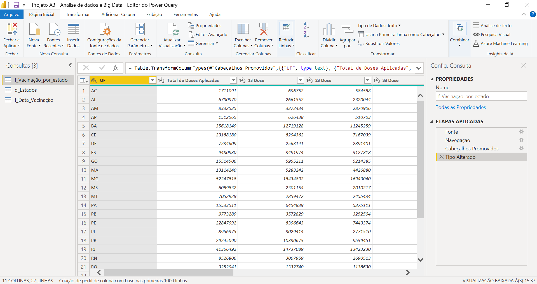
2.1. Configuração do Ambiente
Para o processo de ETL (extração, transformação e leitura de dados) foi utilizado a ferramenta Microsoft Power BI.

Slide 8
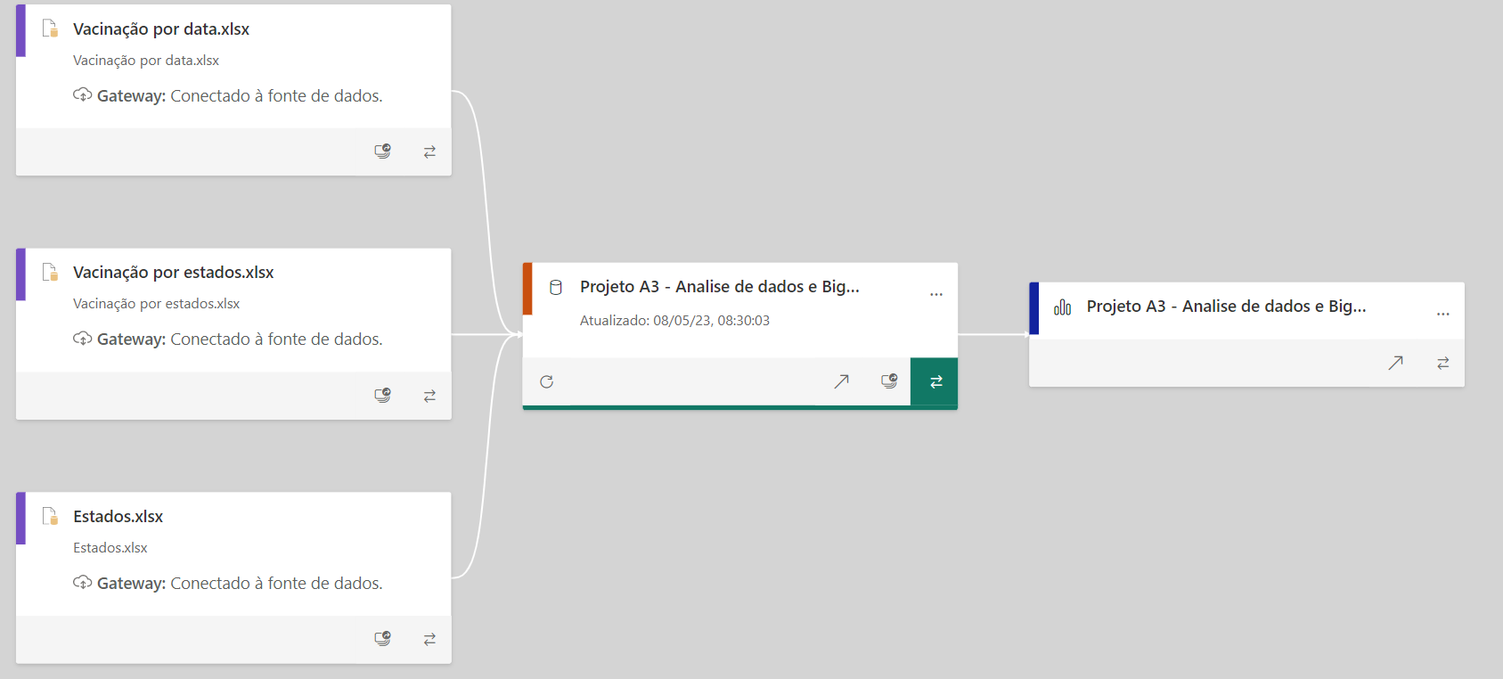
2.2. Visão Geral do Conjunto de Dados

Slide 9
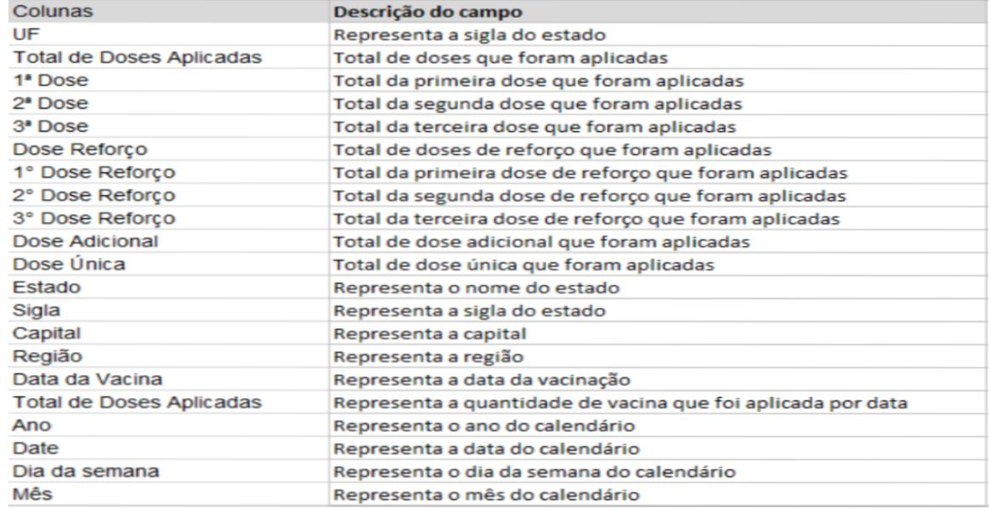

Slide 10
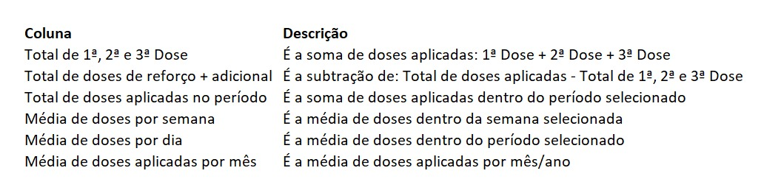
Os dados utilizados neste projeto foram obtidos no site do Governo Brasileiro, especificamente no portal de informações sobre a vacinação contra a COVID-19 disponível em https://infoms.saude.gov.br/extensions/SEIDIGI_DEMAS_Vacina_C19/SEIDIGI_DEMAS_Vacina_C19.html#.
Esse site é uma fonte oficial de dados e estatísticas relacionadas à vacinação no Brasil, fornecendo informações confiáveis e atualizadas sobre o número de doses aplicadas, cobertura vacinal e distribuição de vacinas, entre outros indicadores relevantes.

Slide 11
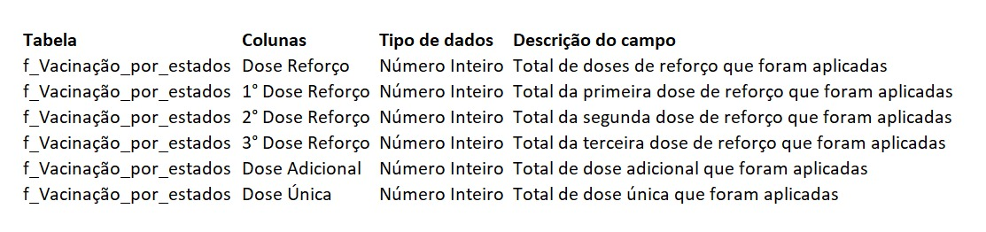
2.3. Remoção de Colunas
Colunas que foram removidas e suas funções:

Slide 12
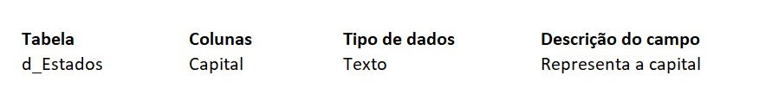
2.4. Dados Ausentes
Dados que estão ausentes:

Slide 13
2.5. Feature Engineering

Slide 14
3. Análise dos Dados

Slide 15
3. Insights
1. Menu
2. Total de vacinação por estado
3. Total de vacinação por região
4. Proporção de doses aplicadas
5. Vacinação por data (Mês, Ano, Dia da semana)

Slide 16
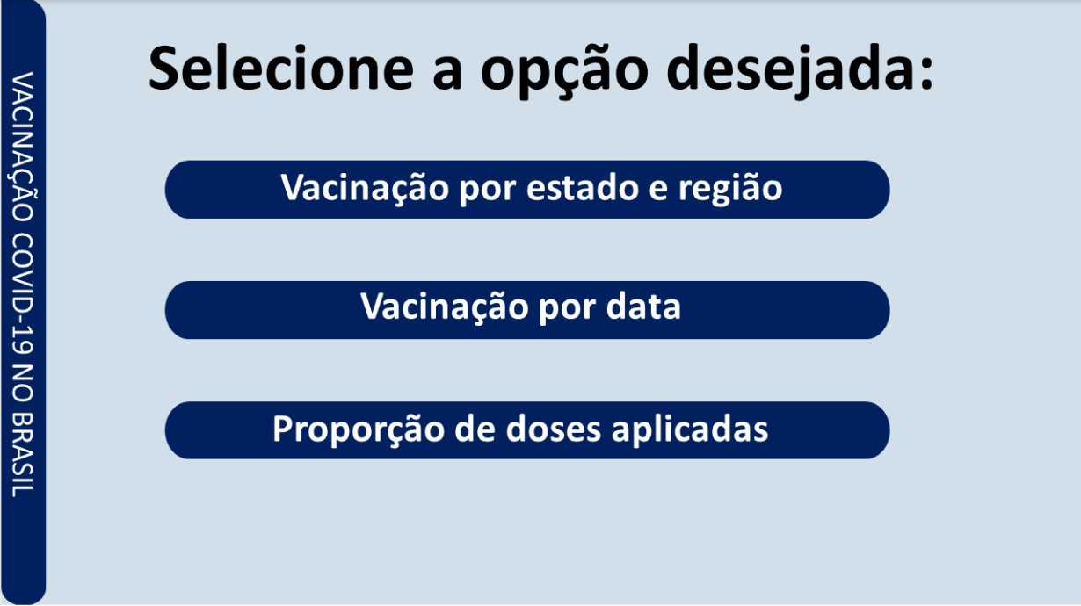

Slide 17
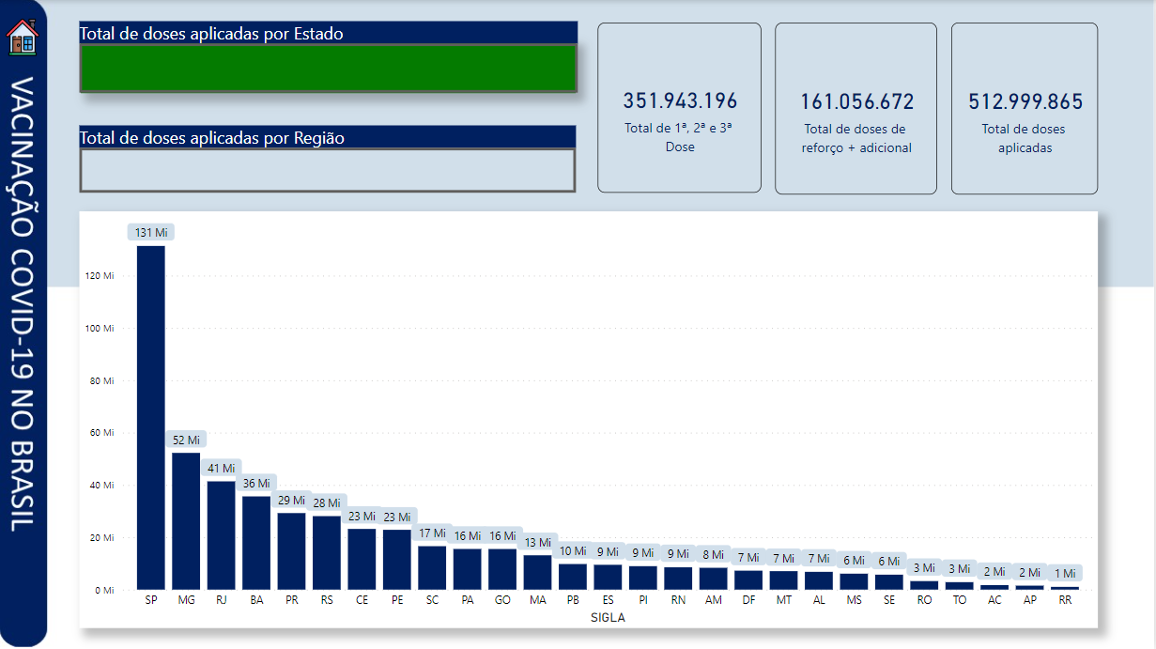

Slide 18
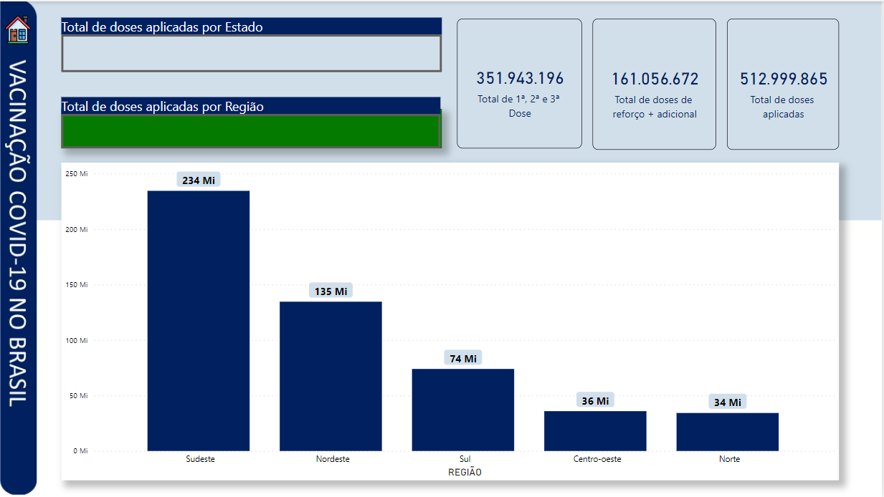

Slide 19
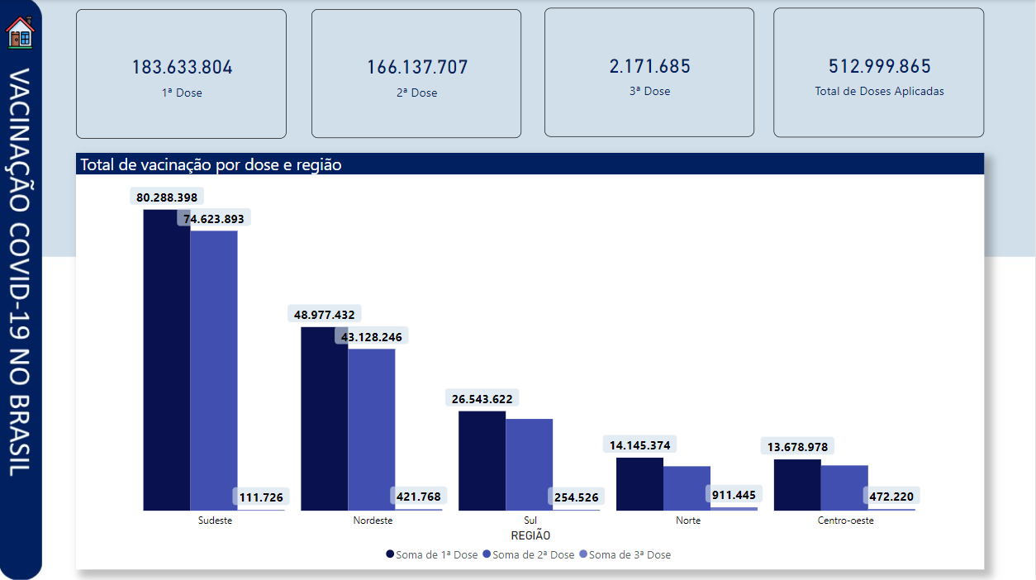

Slide 20
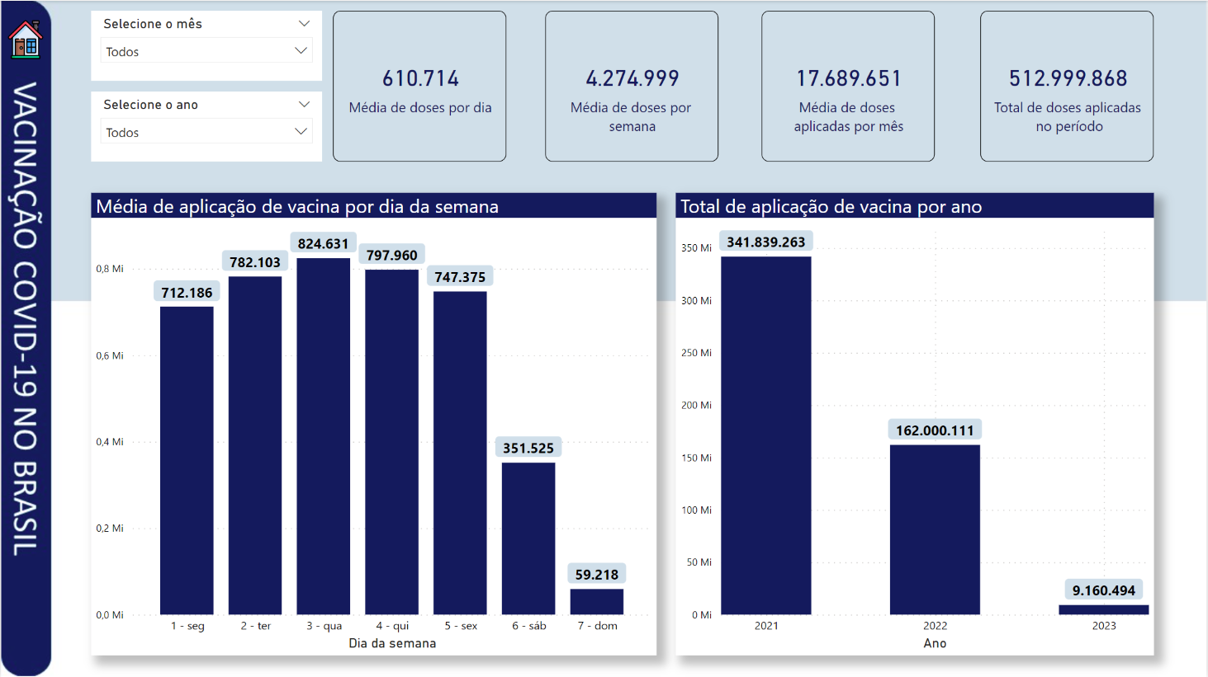

Slide 21
REFERÊNCIAS
Link dos conjuntos de dados:
Dados sobre vacinação: https://infoms.saude.gov.br/extensions/SEIDIGI_DEMAS_Vacina_C19/SEIDIGI_DEMAS_Vacina_C19.html#

